Slide 1
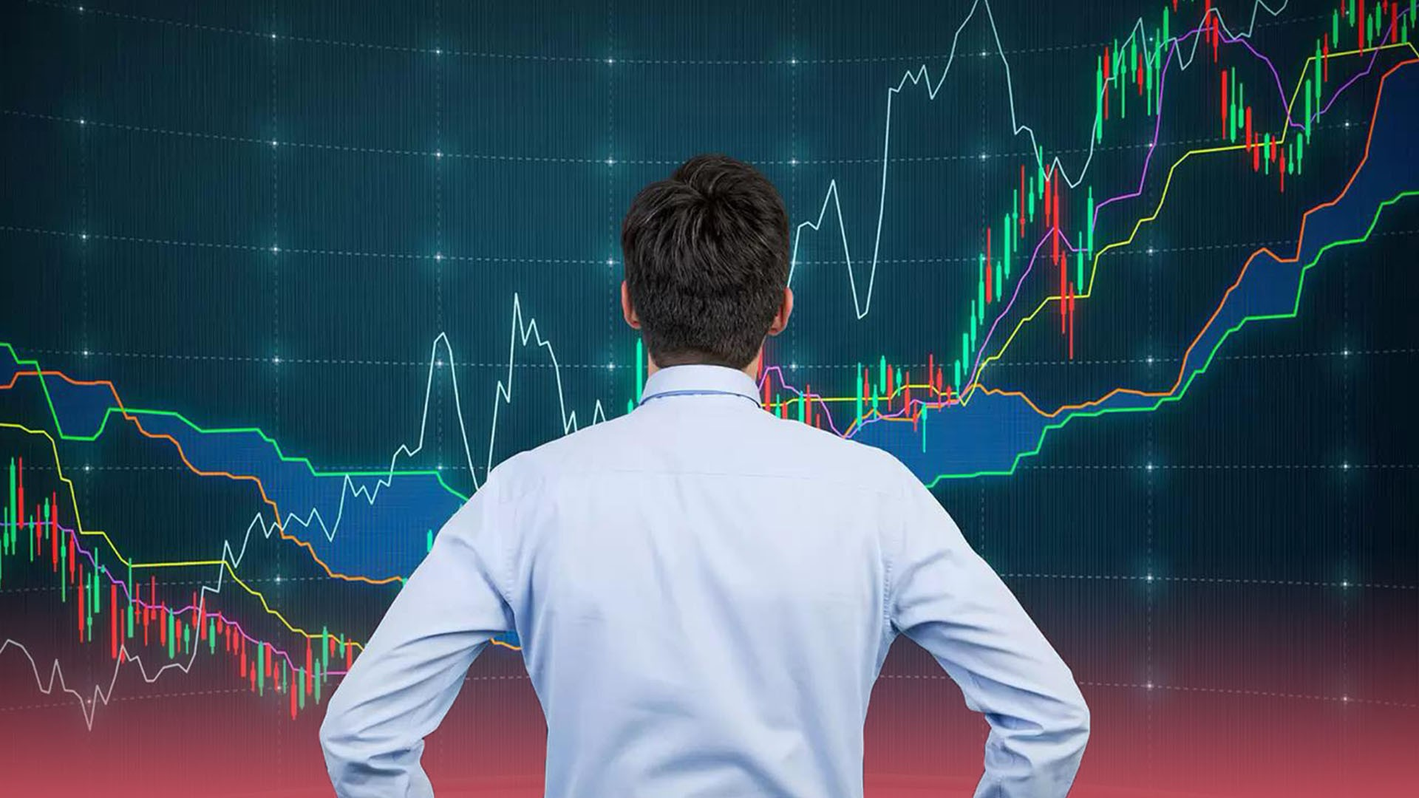
23 марта.
Интеллектуальная биржа.
100 брейнов
С
200
брейнов
150
брейнов
Б
50 брейнов

Slide 2
Доброе дело – не сорить на улице, убирать за собой мусор в лесу. Полиэтиленовые пакеты, выброшенные на улицу, удобряют почву. Если сжигаешь пластиковые бутылки, рискуешь отравиться сам и отравить окружающую среду. Лес – богатство и краса, береги свои леса! Украсить жизнь весной можно большим букетом подснежников. Лес большой, можно выкидывать мусор, места хватит. Если увидел открытый кран в школе – подойди, выключи. Не нужна соловью золотая клетка, а нужна ему зеленая ветка. Зеленая книга – книга, в которую занесены исчезающие виды животных и растений. Исчезающие виды растений и животных занесены в красную книгу. Если чистить зубы, отключая воду, вы сэкономите до 19 литров воды в день.
Экологическая шифровка.
Деление
200
брейнов

Slide 3
Компания «Уравнения»
100 брейнов
Х : 4 =32 63 : Х = 7
150
брейнов
81 – Х = 55 : 5 50 : Х = 25 : 5
(48 – 8) : х = 20:4 х +(32 : 8)= 6·4
200
брейнов

Slide 4
Компания «Задачи»
Школьники собирали макулатуру. 1 классы собрали 146 кг макулатуры, 2 классы - на 54 килограмма больше, чем первые классы. А третьи классы собрали столько, сколько первые и вторые вместе. Сколько килограммов макулатуры собрали третьеклашки?
100 брейнов
Ель живет в лесу в среднем до 294 лет, а в городских
условиях в 3 раза меньше. Сколько лет может прожить
ель в городе? Как вы думаете, почему снижается
продолжительность жизни деревьев в городе?
150
брейнов
В мире ежедневно добывается всего 4385 м³
древесины, около 2/5 всей древесины идет на топливо.
Сколько м³ древесины сжигается ежедневно?
200 брейнов

Slide 5
Блиц – турнир.
50 брейнов
Одна фирма продала 60 акций, а другая в 3 раза меньше. Сколько акций продала другая фирма?
Папе 32 года, это в 2 раза меньше чем дедушке. Сколько лет дедушке?
В магазине было 28 кг пшена. За день продали 1/7 его части. Сколько кг пшена продали?
В повести 150 страниц. За сколько дней он прочтёт эту повесть, если будет читать по 50 страниц в день?
20
50 брейнов
64
50 брейнов
4
50 брейнов
3

Slide 6
Компания «Вычисления»
328 : 8 = 597 : 3 = 265 : 5 = 252 : 7 =
586 : 2 = 660 : 4 = 638 : 2 = 954 : 9 =
246 : 2 = 230 : 5 = 426 : 3 = 312 : 6 =
Каждое выражение
50
брейнов

Slide 7
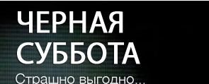
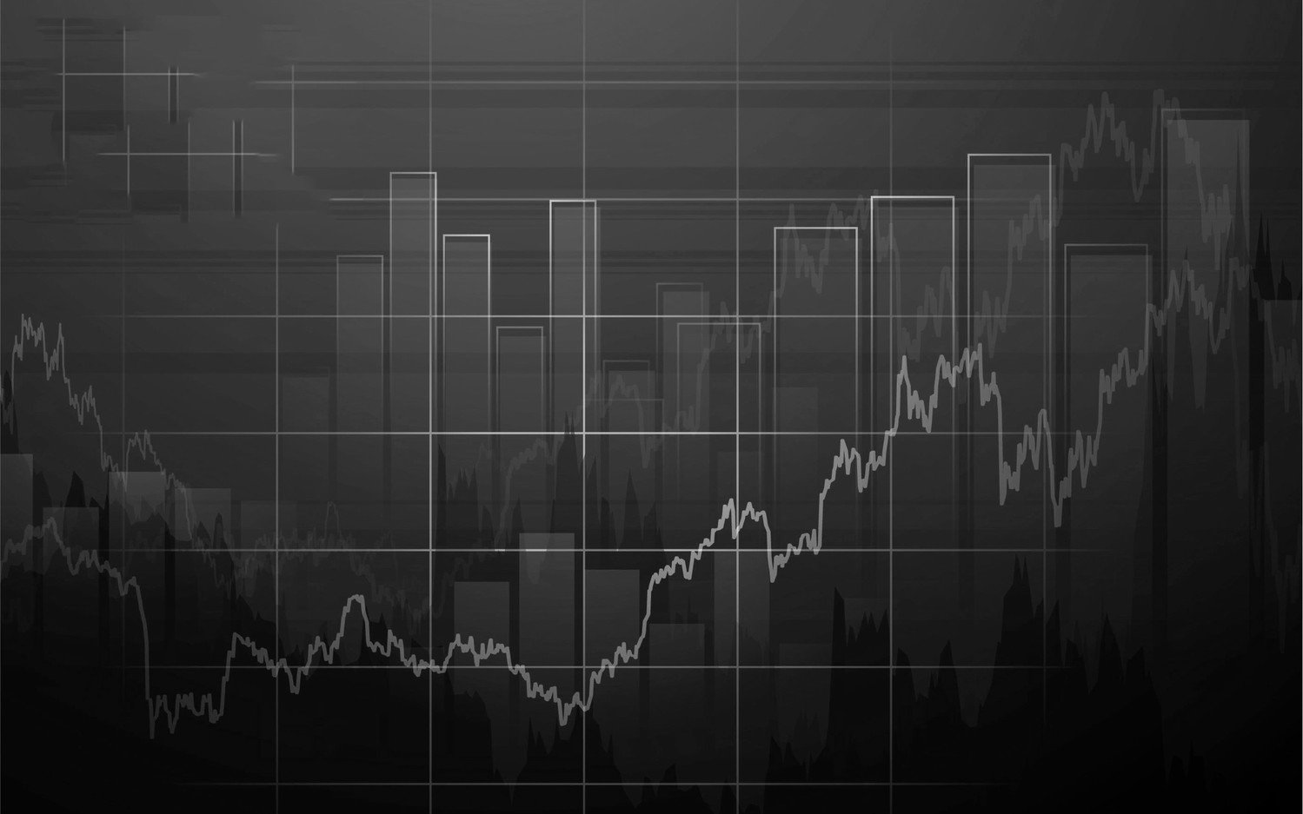
Все задания
по 100 брейнов

Slide 8
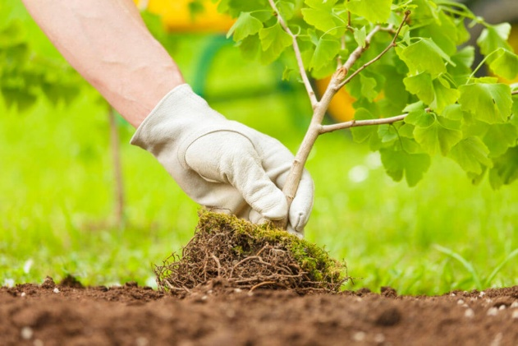
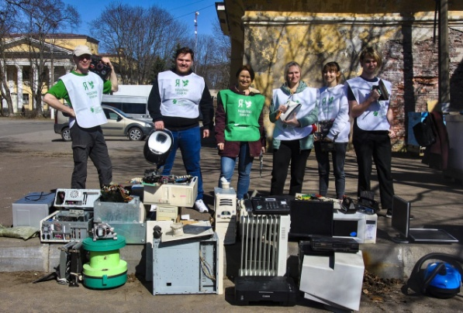
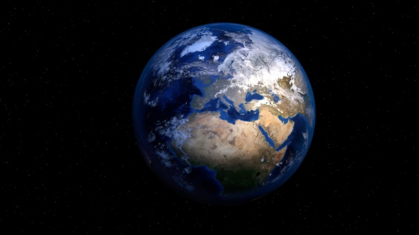
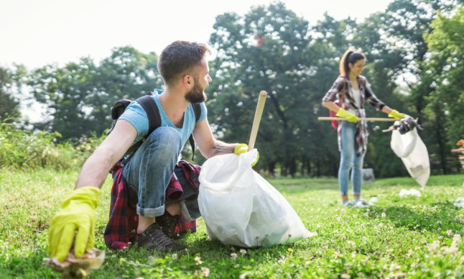
Благотворительная акция
Экологические акции весны: как помочь окружающей среде
Акции по посадке деревьев
Акции по очистке территорий
Акции по раздельному сбору отходов
Час Земли - самая массовая экологическая акция на планете

